Slide 1



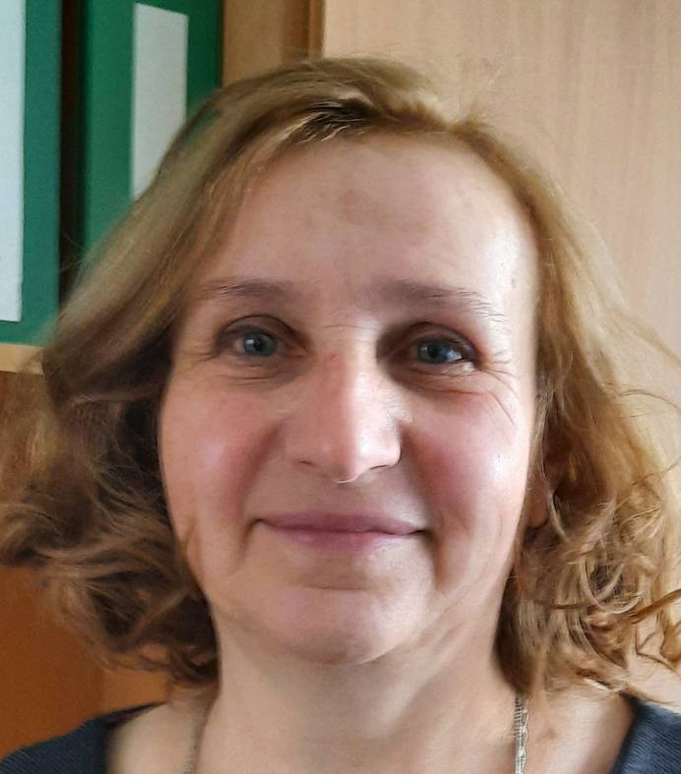




Воскобойникова Галина Вячеславовна учитель-дефектолог
Спецсовет
для родителей
22
Выпуск
Развитие
особенного ребёнка

Slide 2


Направления работы с особыми детьми
Развитие общей мелкой и речевой моторики
Воспитание слухового внимания, восприятия, памяти
Уверенность ребенка в себе
Адаптация и интеграция в общество

Slide 3
Используйте в воспитании вашего особого ребёнка следующие фразы
1
4
«Ничего страшного …»
«Нам это нужно для …»
2
5
«У тебя получится …», «Ты сможешь …»
«Ты же помнишь, что …»
3
«Вот эта часть у тебя получилось замечательно …»
ГОВОРИТЕ
ИСКРЕННЕ И УВЕРЕННО!

Slide 4
Рекомендации по работе
с детьми с ментальными нарушениями
Относитесь к ребёнку спокойно и доброжелательно
Учитывайте индивидуальные возможности и способности ребенка
Сравнивайте ребёнка ТОЛЬКО с самим собой
Создавайте у ребёнка субъективное переживания успеха
Помогайте ребёнку почувствовать свою интеллектуальную состоятельность
Всегда давайте ребёнку сделать выбор самому
13.02.2025

